Slide 1

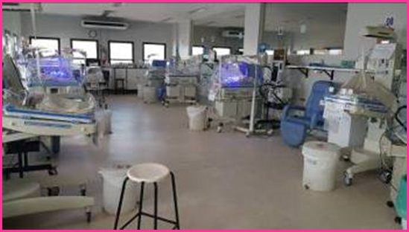
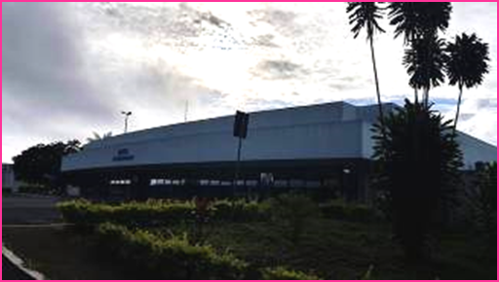
Orientações de alta do RN de risco
APRESENTAÇÃO: LARISSA ARAUJO DUTRA DA SILVEIRA – R5 NEONATOLOGIA
COORDENAÇÃO: MARIA LUIZA ALMADA
www.paulomargotto.com.br
Brasília, 27 de novembro de 2021

Slide 2

Método Canguru
1ª etapa: UTI NEONATAL
  Orientar mãe e família sobre condições de saúde do paciente;
  Estimular acesso livre e precoce aos pais à UTIN;
  Controle de estímulo ambiental;
2ª etapa: ALOJAMENTO CUIDADOS INTERMEDIÁRIOS
  Cuidado contínuo da mãe;
  Estabilidade clínica;
  Peso mínimo 1250g;
  Nutrição enteral plena;
  Ganho de peso diário > 15g/dia;

Slide 3
Método Canguru
3ª etapa: ACOMPANHAMENTO AMBULATORIAL
  Mãe segura em relação aos cuidados do RN e identificação situações de risco;
  Apoio à mãe e aos cuidados do RN;
  Garantia e estímulo à posição canguru;
  Ganho ponderal adequado por 3 dias consecutivos;
  Peso mínimo 1600g

Slide 4
Acompanhamento
  Garantia de retorno frequente à unidade de saúde;
  Acompanhamento ambulatorial:
    1ª semana: 3 consultas;
    2ª semana: 2 consultas;
    3ª semana em diante: 1x/semana até peso de 2500g e/ou 40s IC.
  Resumo de internação e orientações por escrito de alta hospitalar – não utilizar siglas e assegurar compreensão da família

Slide 5
Consultas
  Avaliação exame físico, ganho ponderal, DNPM corrigido para IGPC;
  Realização de ecografia transfontanela e fundoscopia;
  Observar administração de medicações prescritas;
  Orientar acompanhamentos especializados necessários;
  Detectar e intervir em situações de risco como: ganho de peso inadequado; DRGE; apneias, etc

Slide 6
Consultas
  Orientar esquema de imunização:
  BCG: RN peso >/= 2000g;
  Vacina oral rotavírus humano G1P1 [8] atenuada: só realizar após alta hospitalar; respeitando idade-limite para a administração da primeira dose (1 mês e 15 dias até 3 meses 27 dias);
  dTPa: preferencialmente utilizar acelular – redução risco apneias e convulsões
    RNPTE: considerar analgésico/ antitérmico profilático
  Demais vacinas: Respeitar idade cronológica
  PALIVIZUMABE: Anticorpo monoclonal VSR
  IG <28s; DBP; Cardiopatia em tto; 29-32s com fator de risco: 15 mg/kg em cinco doses mensais e consecutivas

Slide 7
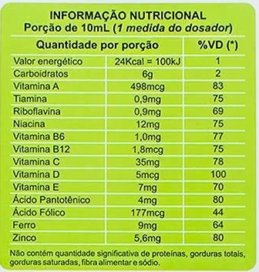
Consultas
  Vitaminas:
  Último trimestre gestação: acúmulo de vitaminas;
    Polivitamínico: 6 gotas 12x12h
  Vitamina D:
    Iniciada após 10 dias de vida tolerando bem dieta plena;
    400 UI RN > 1000g;
    800-1000 UI RN < 1000g no primeiro mês de vida, retornando a 400 UI/dia após;
    LM: quantidade muito baixa vitamina D

Slide 8
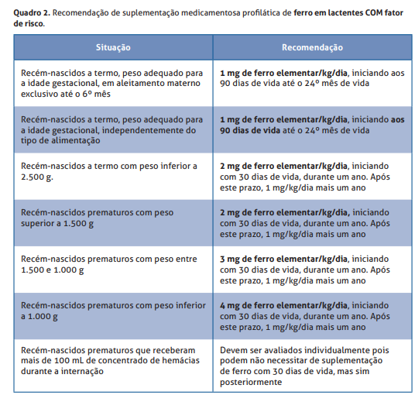
Consultas
  Suplementação ferro
  Vigiar DMO-
    Iniciar seguimento RNPT <32s, com 3 semanas de vida dosando Ca e P sanguíneos e urinários e FAL (21/21 dias até IGPC 40s e mensalmente até 2 meses IC)
    Considerar Fosfato tricálcio 12,9%

Slide 9
Consultas
  SINAIS DE ALERTA:
    Cianose, hipoatividade, ITU, Vômitos, ganho ponderal insatisfatório, irritação, broncoaspiração, apneias, anemias graves -> Considerar internação;
  Garantir flexibilidade agenda para reavaliar pacientes que necessitem mesmo sem agendamento;
  Sistema de busca ativa e sistema de referência/ contrarreferência
  Garantir follow-up até 2 anos

Slide 10

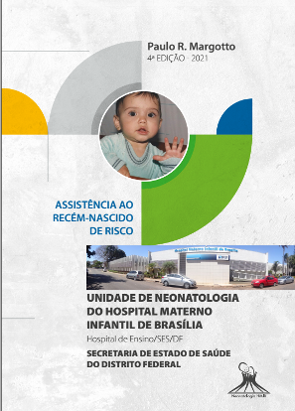
Referências
https://portaldeboaspraticas.iff.fiocruz.br/atencao-recem-nascido/6207/ acesso11/11/2021
Margotto, PR. Assistência ao Recém-nascido de risco, HMIB/SES/DF, Brasília, 4ª ed, 2021
Apesar de sabermos que o mês da prematuridade são todos os meses, jamais devemos nos esquecer que o maior respeito que temos ao prematuro é abordá-lo com conhecimento, para evitar que a UTI seja DOLOROSA, BARULHENTA E ESTRESSANTE! Com certeza ele agradece!!! (Margotto, PR)
https://drive.google.com/file/d/1AEznxPCfIGWnSgc6qzNdbuoKJ1iFhjEj/view?usp=sharing

